Slide 1

Basispresentatie
LEESWIJZER
Dit is een basispresentatie waarmee je jouw rekenkamer kunt introduceren aan raadsleden
(en/of collegeleden, ambtenaren en inwoners). Doel is om de raadsleden te inspireren en duidelijk te maken dat (en hoe) de rekenkamer hen kan helpen.
Je kunt de presentatie naar wens aanpassen. Niet alles zal voor jouw rekenkamer relevant of passend zijn. Dus schrap en vul aan waar nodig.
Zet de presentatie bij voorkeur in de huisstijl van je rekenkamer of gemeente. Voeg naar smaak passende plaatjes toe.
De informatie beklijft het meest als je aansluit bij hun vragen en behoeften.
Raadsleden worden overspoelt met info. Houd het beknopt. En maak de info die je deelt terugvindbaar: deel handouts uit, stuur de sheets achteraf na en zet de presentatie op je site (en vertel dat bij de start).
In de notities onder de sheets staan soms toelichtende teksten. Cursieve teksten met een asterisk (*) ervoor zijn aanwijzingen voor het aanpassen van de basispresentatie.
Als je na of tijdens jouw presentatie met toehoorders in gesprek wilt gaan over hun verwachtingen en wensen, dan kun je daarvoor bouwsteen 4 (discussie) uit de Werkset Kennismaking gebruiken.

Slide 2
Agenda
Voorstellen
Rekenkamer
Resultaten
Doel
Ambitie
Positie
Samenstelling
Werkwijze
Voorbeelden
Contact
Notes:
* Voorstellen: doe een kort voorstelrondje: “wie ben je, en geef in 1 zin aan wat jij graag wilt horen over de rekenkamer”. Noteer de vragen en beantwoord die tijdens je presentatie bij de relevante onderdelen.
* Nb: voor een uitgebreider voorstelrondje kun je bouwsteen 2 uit de Werkset Kennismaking inzetten.
* Raadsleden worden in het startprogramma vaak overspoelt met informatie. Zorg dat de informatie die je deelt hapklaar is en terugvindbaar: deel handouts uit én stuur de sheets na afloop aan de genodigden en zet ze ook op je website (en vertel dat bij de start).
De informatie beklijft het meest als je aansluit bij hun vragen en behoeften en van de bijeenkomst een gesprek maakt.

Slide 3
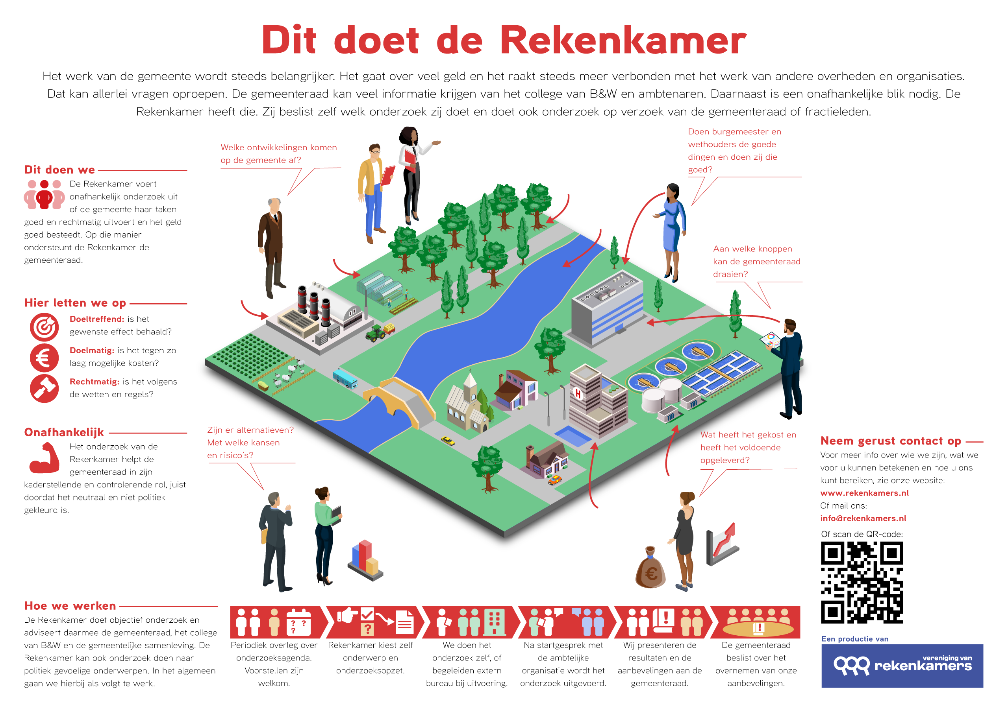
Notes:
Om het gesprek met raadsleden, statenleden en AB leden over de rekenkamer makkelijker te maken, heeft de vereniging infographics laten maken.
Hier staan de basis-infographics: https://www.rekenkamers.nl/infographics-rekenkamerwerk/
Deze zijn met het eigen logo te personaliseren. Hiervoor kun je een mail sturen naar info@rekenkamers.nl.
Je kunt ervoor kiezen om aan de hand van deze infographic het doel, ambitie, positie en werkwijze te bespreken (en daar dus geen aparte sheets van te maken).

Slide 4
2. Resultaten
Notes:
*Vertel hier kort over een of twee (niet al te oude) onderzoeken. Tip: Ga vooral in op de boodschap van het onderzoek, benoem de belangrijkste aanbevelingen en eventueel wat daardoor is verbeterd. Toon daarbij enkele foto’s of afbeeldingen die het onderwerp in beeld brengen. Bespreek vooral waarom dit onderzoek/de aanpak relevant was voor de raad. In het vervolg van de presentatie kun je dit onderzoek dan af en toe aanhalen als voorbeeld. Nb: misschien kun je dit door een betrokken (oud)raadslid laten vertellen, zodat de raadsleden het horen van een (oud)collega. Dat komt nóg beter over.
*Eventueel kun je vertellen dat de rekenkamer alleen echt resultaat heeft - echt effectief is voor de raad - als er een passende samenwerking is tussen raad en rekenkamer. Dus fijn dat deze bijeenkomst er is.

Slide 5
3. Doel
“De rekenkamer onderzoekt de doelmatigheid, de doeltreffendheid en de rechtmatigheid van het door het gemeentebestuur gevoerde bestuur” (artikel 182 Gemeentewet).
Doelmatig: tegen zo laag mogelijke kosten
Doeltreffend: met het gewenste effect
Rechtmatig: volgens de geldende wetten en regels
De rekenkamer doet dus meer dan rekenen.
Notes:
Net zoals het Rijk de Algemene Rekenkamer heeft, moet elke gemeente (en provincie en waterschap) een rekenkamer hebben.
De Gemeentewet is vrij open over wat de rekenkamer onderzoekt. Het ‘gevoerde bestuur’ mag breed worden opgevat. Het kan gaan om onderzoek naar de uitwerking van beleid, of naar de onderbouwing van (voorgenomen) beleid, maar bijvoorbeeld ook naar de samenwerking tussen raad en college.
De rekenkamer heeft de ruimte om te doen wat nodig is in haar gemeente.
(Nb: o.b.v. art. 182 Gemeentewet betreft het onderzoek naar rechtmatigheid geen controle van de jaarrekening, dat doet accountant).

Slide 6
4. Ambitie
Onze rekenkamer…
ondersteunt de raad bij kaderstellen, controleren en volksvertegenwoordigen.
doet aanbevelingen aan raad (en college) voor betere
formulering, onderbouwing en uitvoering van beleid.
is gericht op leren en verbeteren, niet op afrekenen.
Notes:
De rekenkamer doet aanbevelingen. Daarna besluit de raad (en college) welke aanbevelingen hij overneemt, aanpast of afwijst.
En welke politieke en/of bestuurlijke gevolgen een rekenkameronderzoek krijgen.
* Eventueel kun je hier jullie eigen ambitie toevoegen: Onze rekenkamer is succesvol als ….

Slide 7
5. Positie (1/2)
maatschappelijke
ontwikkelingen
uitvoering
en effecten
kaderstelling
wettelijke
verplichtingen
controle
Notes:
Dit is een basale weergave van de beleidscyclus. De rekenkamer is hiervan een onderdeel.

Slide 8
5. Positie (1/2)
maatschappelijke
ontwikkelingen
uitvoering
en effecten
kaderstelling
wettelijke
verplichtingen
controle
Notes:
De rekenkamer onderzoekt de kaderstelling maar ook de uitvoering en effecten van beleid.

Slide 9
5. Positie (2/2)
Rekenkamer is onafhankelijk van raad, college en organisatie.
Raad stelt verordening en budget vast en benoemt leden.
Raadsleden, collegeleden en inwoners kunnen onderwerpen aandragen.
Rekenkamer beslist zelf wat zij onderzoekt en hoe zij dat doet.
Selectie op relevantie, impact, risico, financieel belang en afwisseling domein/portefeuille.
Notes:
“Op verzoek van de raad kan de rekenkamer een onderzoek instellen.” (artikel 182 lid 2 Gemeentewet). Het woord ‘kan’ laat nadrukkelijk de vrijheid om een suggestie niet over te nemen.
* Bij het laatste punt kun je eventuele eigen selectiecriteria voor onderzoek invoegen.

Slide 10
6. Samenstelling
Vijf (externe) leden.
Nevenfunctie (circa 4 uur per week).
Leden ontvangen een vergoeding.
Ondersteund door secretaris/onderzoeker.
Onderzoeksbudget € …
Notes:
* Aanpassen:
aantal leden (intern en of extern)
eventueel namen en foto’s toevoegen
budget toevoegen.

Slide 11
7. Werkwijze (1/3)
Rekenkamer kiest onderwerp en maakt onderzoeksopzet.
Opzet besproken met vakcommissie.
Onderzoek wordt uitbesteed aan extern bureau.
Rekenkamer begeleidt het onderzoek.
Startgesprek met gemeentesecretaris en contact-ambtenaar.
Uitvoering onderzoek (documentstudie, interviews etc.).
Eindproduct vaak rapport. Soms brief, artikel, factsheet, handreiking, film, infographic, presentatie of conferentie.
Meestal 1 groot en 1 klein onderzoek per jaar.
Notes:
Via offerteprocedure wordt externe onderzoekcapaciteit ingehuurd.
*Als jouw rekenkamer (soms) zelf onderzoek uitvoert, dan kun je dat hier aangeven.
Meestal worden de onderzoeksresultaten gepresenteerd in de vorm van een rapport, maar andere vormen zijn ook mogelijk. Dat is afhankelijk van onderwerp en boodschap.
* Geef in de laatste regel aan hoeveel onderzoeken jullie jaarlijks (willen) doen

Slide 12
6. Werkwijze (2/3)
Ambtelijk wederhoor
De ambtelijke organisatie checkt de bevindingen als onderzoek klaar is.
Rekenkamer corrigeert eventuele fouten of onduidelijkheden.
Bestuurlijk wederhoor
College reageert op conclusies en aanbevelingen.
Die reactie is bijlage bij het rapport
Zo nodig reageert rekenkamer daarop in nawoord
Presentatie
Presentatie aan raad.
Raad besluit welke aanbevelingen hij overneemt, aanpast of afwijst.
College voert dit uit.
Raad en rekenkamer houden vinger aan de pols.
Notes:
Deze sheet presenteert de standaardprocedure (voor onderzoeken die uitmonden in een rapport).
Het rapport wordt zonder conclusies en aanbevelingen voorgelegd voor ambtelijk wederhoor.

Slide 13
6. Werkwijze (3/3)
♵
♳
♴
Startgesprek
♹
♶
Onderzoekskeuze
Maatschappelijk vraagstuk
Presentatie
Onderzoek
♷
♸
♺
♺
9
8
Resultaten
Wederhoor
Raadsbesluit
Maatschappelijk
effect
Notes:
Onze werkwijze samenvattend: naast de beleidscyclus is er eigenlijk ook een rekenkamercyclus.
Rekenkamer kijkt wat speelt in de gemeente.
Rekenkamer kiest wat zij gaat onderzoeken, maakt een opzet (event. i.o.m. raad) en kiest een uitvoerend bureau.
Dan volgt een startgesprek met gem.secr./weth./ambt. en eventueel ook met raad.
Het onderzoek wordt uitgevoerd: info verzamelen.
Rekenkamer maakt de balans op van de resultaten en schrijft rapport.
Ambtenaren checken rapport op onjuistheden. College geeft reactie op de conclusies en aanbeveling.
Rekenkamer presenteert de uitkomsten
Raad neemt besluit over de conclusies en aanbevelingen.
Overgenomen aanbevelingen worden uitgevoerd en leiden tot maatsch. effect.

Slide 14
7. Voorbeelden (1/2)
Enkele voorbeeldvragen:
Welke uitdagingen ervaren inwoners, ondernemers en maatschappelijke organisaties in de wijken X, Y en Z?
En welke opvattingen hebben zij over de rol en bijdrage van de gemeente bij het aanpakken van deze uitdagingen?
Hoe en in hoeverre is de gemeente voorbereid op {toekomstige ontwikkeling}
Hoe effectief en efficiënt was de uitvoering van ….? En hoe kan het beter?
Notes:
Vul hier een aantal vragen in die je hebt gesteld of zou willen stellen in onderzoeken…

Slide 15
7. Voorbeelden (2/2)
Enkele voorbeeldonderzoeken:
Recent afgerond
…
…
Lopend
…
…
Notes:
Aan het begin van dit verhaal (bij 2. Resultaten) benoemde ik al een onderzoek van onze rekenkamer. Hier staan nog enkele voorbeelden van ons werk.
Je vindt de onderzoeken op onze website: www……nl
* Voeg hier enkele recente en/of lopende onderzoeken toe. Je kunt hier ook oudere onderzoeken opnemen die voor de nieuwe raadsleden nog zeker relevant zijn. Eventueel kun je ook een groslijst van mogelijke onderzoeksonderwerpen presenteren.

Slide 16
8. Contact
De raadscommissie XXX is aanspreekpunt. Overleg over mogelijke onderwerpen, lopende onderzoeken en procedurele zaken etc.
Presentatie en behandeling van onderzoeken in de raad.
Jaarlijks rondje fracties.
Overleg met griffier, college, gemeentesecretaris en accountant.
Mail of bel de rekenkamer via: ….
Notes:
* Bij veel rekenkamers is de commissie Rekening & Audit het aanspreekpunt namens de raad.
* Veel rekenkamers doen jaarlijks een rondje fracties: om lopende zaken te bespreken en input voor nieuwe onderzoeken op te halen.
* Sommige rekenkamers houden om de 2 jaar een benen-op-tafel-sessie met raad, college en organisatie.
(Nb. Bekijk ook het vierde hoofdstuk “Contacten” in het Rekenkamerkompas voor meer ideeën en tips.
Vraag hierbij ook vooral de suggesties/wensen van de raadsleden!

Slide 17
Tot slot
Welke opmerkingen, aanvullingen of vragen hebben jullie?
De rekenkamer van xxxxx.
www.ditisonswebadres.nl
info@ditisonswebadres.nl
Notes:
* Hier kunnen ook eventuele vervolgafspraken worden gemaakt (bijv. over een werkconferentie, of rondje fracties, of instellen aanspreekpunt/klankbordgroep vanuit de raad. “Wanneer zien we elkaar weer?”
* Eventuele op te werpen vragen:
Hoe nauw wil raad betrokken zijn bij keuzeonderwerp, aanpak onderzoek?
Hoeveel onderzoeken (en welke omvang en diepgang)
Ex post – ex ante?
Wie bewaakt doorwerking?
Zie voor meer vragen de Discussie-module van de kennismaaktool.
* Als je na of tijdens de presentatie met aanwezigen in gesprek wil gaan over hun verwachtingen en wensen, dan kun je daarvoor de module xxx uit de kennismaaktool gebruiken.

